Slide 1
Развитие творческих способностей детей дошкольного возраста с ЗПР, занятие с тестом «Булочки,печенье – всем на удивленье»
Учитель-логопед
СП «Детский сад №9»ГБОУ СОШ № 9 г.о. Октябрьск
Пожалостина Анастасия Валерьевна

Slide 2
Особенности развития детей с Задержкой психического развития.
Одним из характерных признаков интеллектуальной недостаточности является недоразвитие высших психических функций;
Отмечается недостаточное развитие творческих способностей;
Замедленный темп речевого развития, наличие комплекса речевых нарушений, сочетание различных дефектов речи;
Нарушения импрессивной речи характеризуется недостаточностью дифференциации речеслухового восприятия, речевых звуков, неразличением смысла отдельных слов, тонких оттенков речи;
Экспрессивной речи этих детей свойственны нарушения звукопроизношения, бедность словарного запаса, недостаточная сформированность грамматического строя речи, наличие аграмматизмов, речевая инактивность;
Незрелость эмоционально-волевой сферы, отсутствие познавательного интереса к занятиям;
Нарушение ручной и артикуляционной моторики.

Slide 3
Цели занятий:
Развитие творческих способностей;
Развитие сенсорно-перцептивной сферы: формирование сенсорных эталонов формы и величины; развитие тактильной чувствительности рук, вкусовой чувствительности;
Развитие мелкой моторики рук;
Развитие речи, умения грамматически правильно строить предложения;
Развитие эстетического вкуса у детей, воспитание аккуратности в работе;
Формирование у детей тенденции доводить начатое дело до конца;
Формирование у детей образа «полного цикла» трудового творческого процесса;
Совершенствование коммуникативных навыков.

Slide 4
Задачи занятий:
Сформировать у детей представление о тесте и о том, что можно из него приготовить;
Формировать способности понимать и принимать творческие решения и создавать новые идеи;
Познакомить детей с кухонными приспособлениями, необходимыми для работы с тестом: доска, скалка, формочки для печенья, пельменница, противень;
Научить детей организовывать пространство вокруг себя так, чтобы было удобно и функционально;
Научить детей приёмам взаимодействия между собой в процессе приготовления и потреблений изделий из теста;
Научить детей правильно называть изделия, его компоненты, правильно строить предложения, содержащие информацию о процессе приготовления изделий из теста;
Развивать мелкую моторику рук и координацию движений (мять тесто, лепить из него фигурки, вырезать из теста формочкой печенье различной формы, раскатывать тесто);
Научить детей тактильно узнавать тесто, закрепить знание оттенков вкуса, совершенствовать понятия формы и величины (форма печенья, пельменей, пирожков, булочек, вареников).

Slide 5
Подготовительный этап
Дети знакомятся с формой кулинаров: передниками, колпаками, фартуками;
Рассматривают изображения поваров, вспоминают, что делает мама дома, когда одевает передник;
Учитель – логопед рассказывает истории о поварах, о том как они готовят пищу, как это интересно и как приятно есть пищу в удобной и комфортной обстановке;
Учитель-логопед спрашивает детей, что они любят есть, если детям сложно ответить, педагог называет разнообразные блюда (которые знакомы детям) и спрашивает у них, что им нравится, а что нет;
Родители дома проводят «экскурсию» по кухне. Важно, чтобы родитель перенес на ребенка положительный настрой для приготовления пищи, дал понять ребенку, что приготовление пищи не просто повседневный, а творческий процесс.

Slide 6
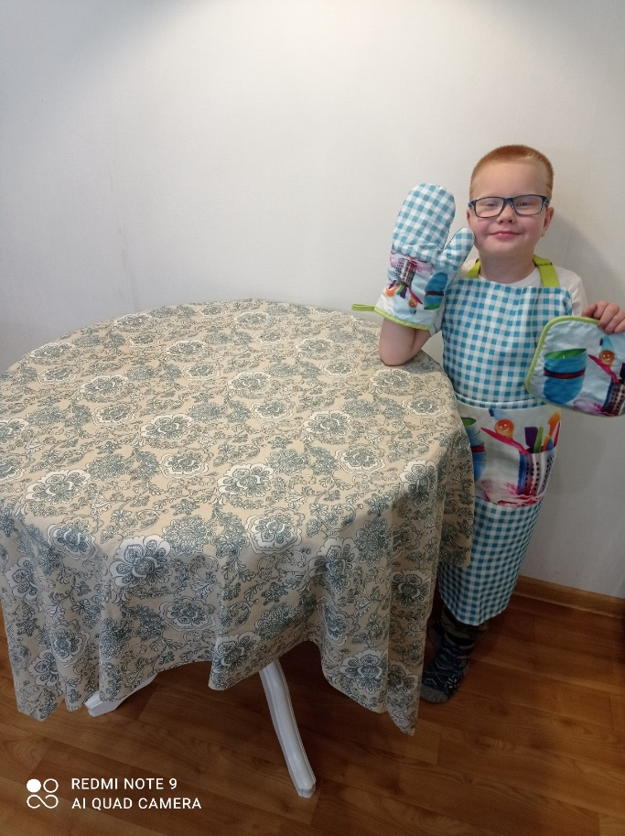
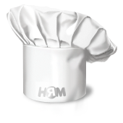
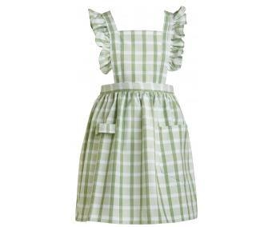

Slide 7
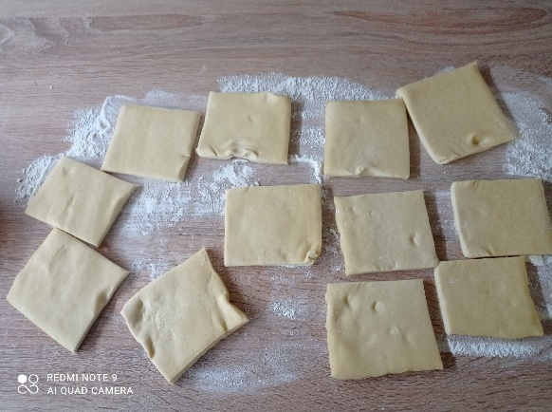
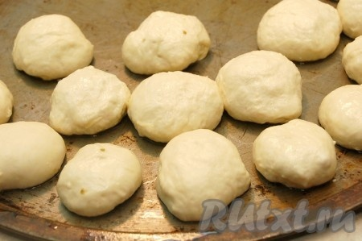
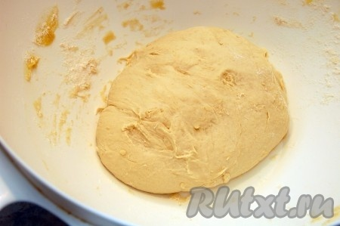
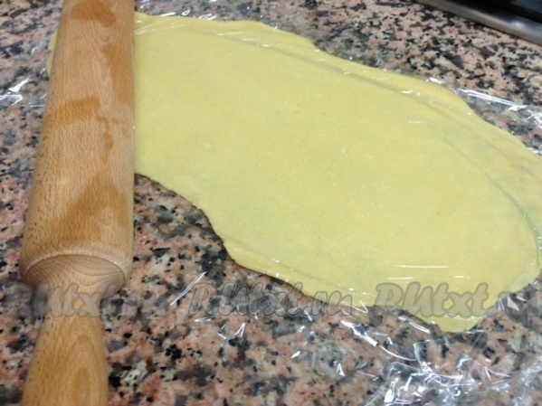
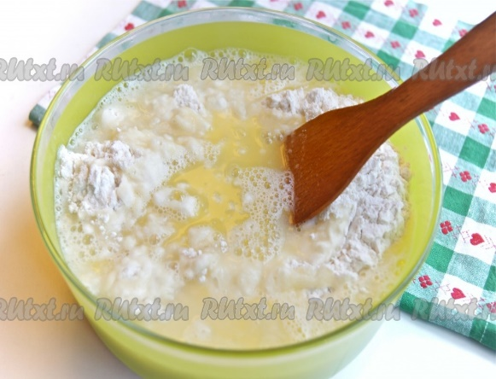
«Привыкание» к тесту
Дети тактильно «знакомятся» с тестом, пытаются делить его на части (рвать или разрезать деревянной лопаточкой);
Пробуют раскатывать тесто деревянной скалкой с помощью педагога;
Педагог уделяет внимание совершенствованию взаимодействия детей друг с другом. Побуждает детей помогать друг другу.

Slide 8
Непосредственное знакомство детей с приспособлениями для изделий из теста.
Дети учатся из раскатанного теста выдавливать формочкой или пельменницей различные фигурки и формы (звездочки, треугольники, квадраты, пятиугольники), раскатывают шарики, лепят геометрические формы;
Дети фантазируют, придумывают свои формы, учитель-логопед предлагает рассказать, на что похожи фигурки выдавленные ими из теста;
Педагог знакомит детей с понятием «начинки», рассказывает о том, какие виды начинки бывают, спрашивает, как, по их мнению вкуснее: с начинкой или без;
Педагог знакомит детей с разными видами пищи из теста с начинкой: пирогами, блинами, ватрушками, пельменями, варениками;
Дети видят многообразие форм и пробуют что-либо сделать своими руками.

Slide 9
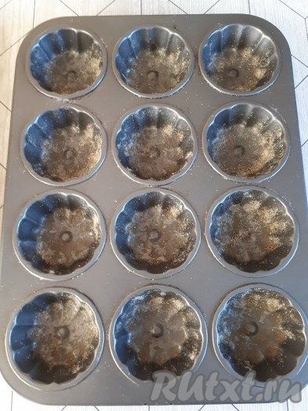
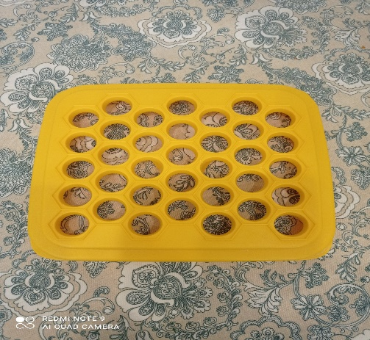
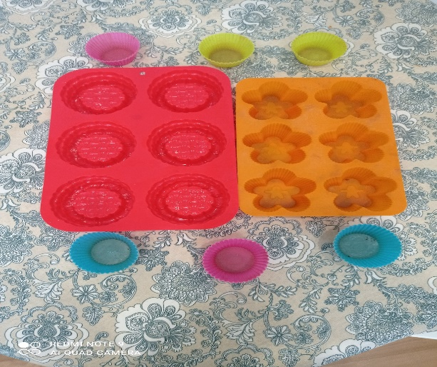
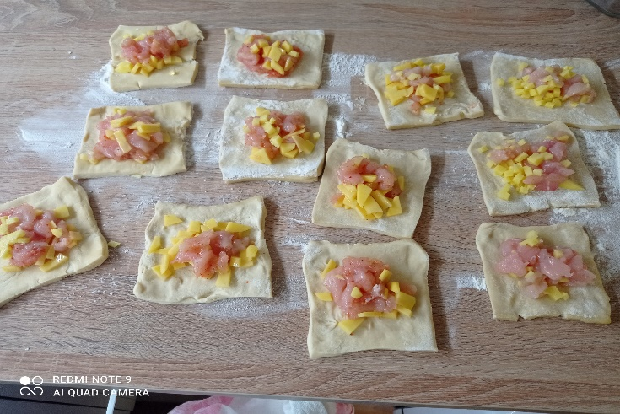
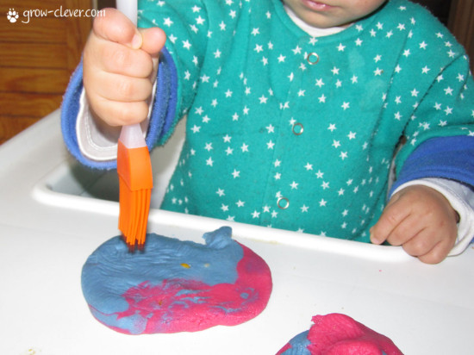
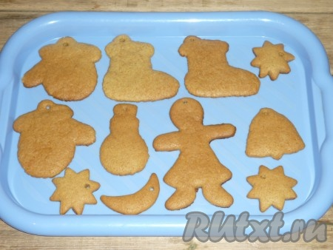
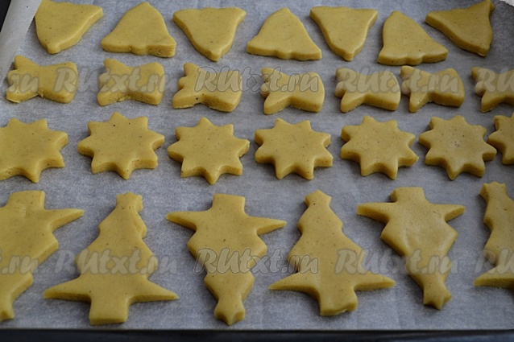

Slide 10
Знакомство детей с полным циклом приготовления изделий из теста: от раскатывания теста до выпечки
Педагог знакомит детей с противнем, показывает, как правильно нужно выкладывать на нем печенье или пирожки;
Далее учитель-логопед учит детей смазывать пирожки маслом и взбитым яйцом;
Родители дома, а педагог в Детском саду знакомит детей с духовкой, рассказывают, как внутри духовки выпекаются пирожки и печенье, предостерегают детей от самостоятельного пользования духовкой;
На этом этапе педагог с помощью родителей учит детей как организовывать пространство вокруг себя, чтобы было удобно и приятно пить чай с пирожками.

Slide 11
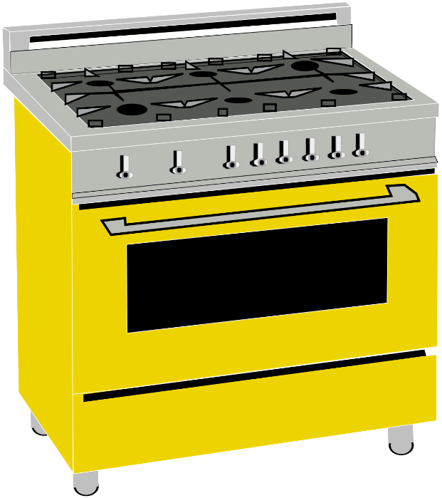
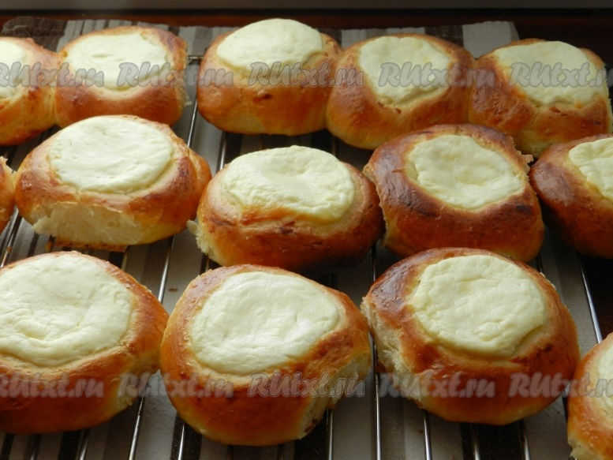
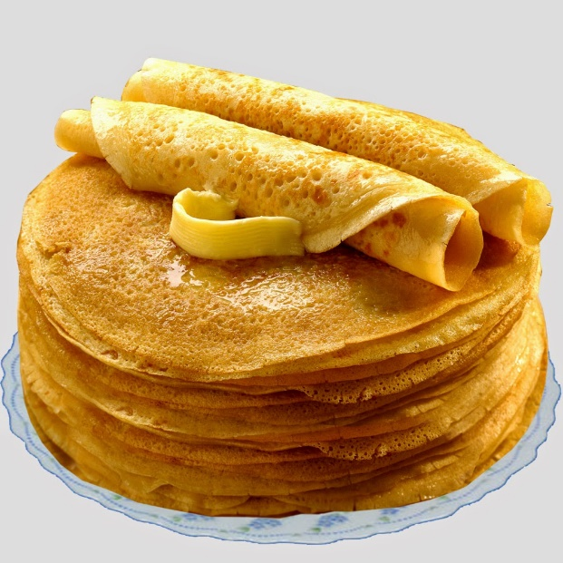
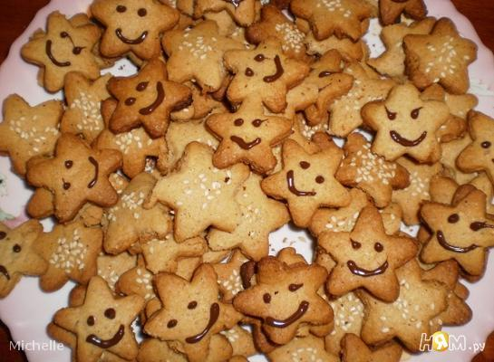

Slide 12
Результаты:
Курс работы с тестом идёт в течении года;
- За это время дети приобретают навыки позитивного взаимодействия, совершенствуют знания сенсорных эталонов, становятся более социально адаптированными.
- Видя результаты своей работы, дети получают прилив энергии, сильные положительные эмоции, испытывают внутреннее удовлетворение, в них просыпаются творческие способности.
Совершенствование коммуникативных навыков: дети учатся помогать друг другу, родителям, дружелюбно относится к гостям на занятиях, основам гостеприимства.
- Работа с тестом способствует развитию эстетического вкуса у детей: они начинают понимать, какое печенье красивое, какое некрасивое и нуждается в переделке. Дети осознают, что красивый пирожок приятнее есть, чем некрасивый, учатся красиво и аккуратно накрывать нас стол, создавать вокруг себя уют и приятную атмосферу.
- Совершенствование мелкой моторики рук. Руки становятся более сильными, пальцы – более гибкими.

Slide 13
Это занятие способствует развитию позитивных взаимоотношений в системе Ребенок-Родитель-Педагог

